Slide 1
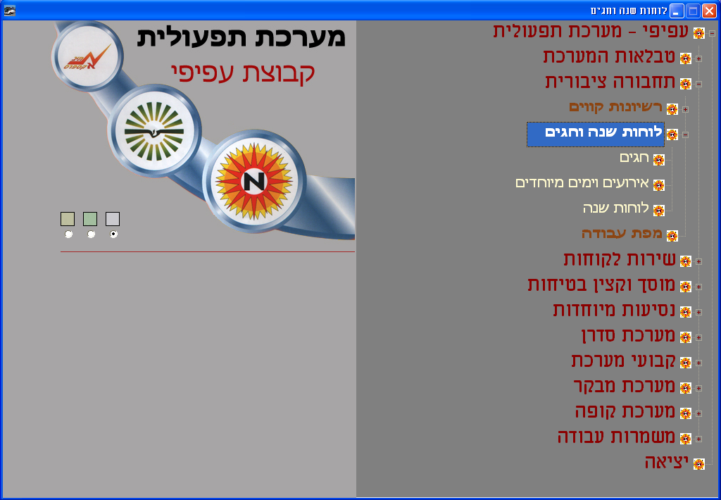
תסריט 2.2 – לוחות שנה וחגים
לחיצה כפולה על
"לוחות שנה וחגים"
תוצאה: פתיחת תפריט "לוחות שנה וחגים"

Slide 2
תסריט 2.2.1 - חגים
לחיצה כפולה על
"חגים"
תוצאה: פתיחת חלון "חגים", והצגת חגים עתידיים

Slide 3
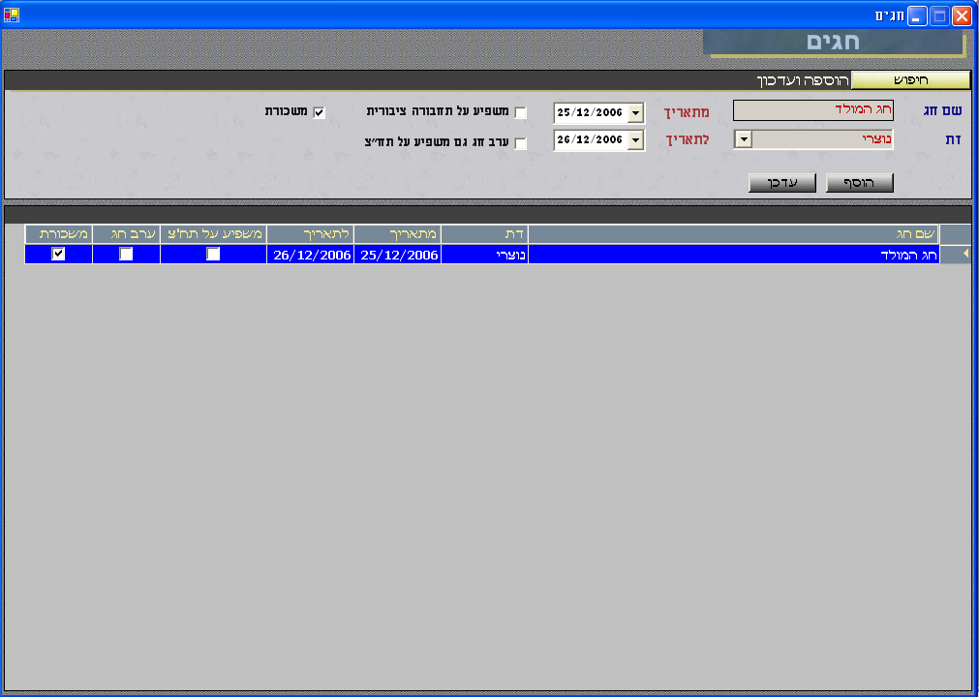
תסריט 2.2.1.1 – הוספת חגים
2- בחירת מאפייני חג אופציונליים
1- בחירת פרטי חג חובה
3- לחיצה על "הוסף"
תוצאה: הוספת החג לרשימת החגים, עם המאפיינים שנבחרו.

Slide 4
תסריט 2.2.1.1.1 – עדכון חגים
2- עדכון נתוני חג
1- בחירת החג מהרשימה
3- לחיצה על "עדכן"
תוצאה: עדכון פרטי החג ברשימה.

Slide 5
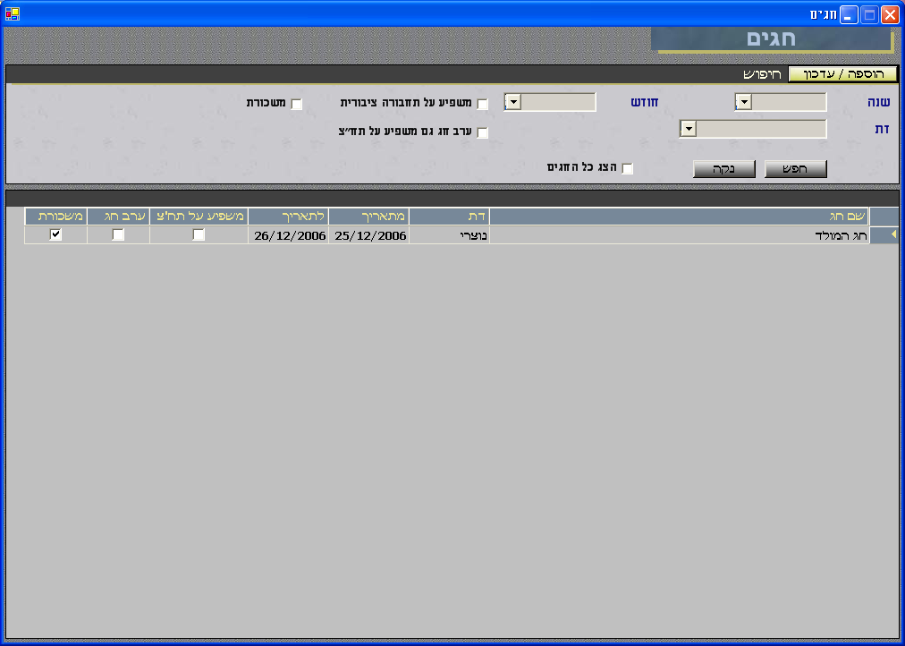
תסריט 2.2.1.2 – חיפוש חגים
2- לחיצה על "חפש"
1- בחירת מאפייני חג
תוצאה: הצגת רשימת החגים שתואמים את המאפיינים שנבחרו.

Slide 6
תסריט 2.2.1.2 – הצגת כל החגים
1- בחירת פרטי החג
2- סימון "הצג כל החגים"
3- לחיצה על "חפש"
תוצאה: הצגת רשימת כל החגים לפי המאפיינים שנבחרו, כולל חגים בעבר.

Slide 7
תסריט 2.2.1.2.2 – ניקוי שדות בחלון חיפוש חגים
1- לחיצה על "נקה"
תוצאה: ניקוי כל השדות בחלון.

Slide 8
תסריט 2.2.2 – ימים מיוחדים
לחיצה כפולה על
"אירועים וימים מיוחדים"
תוצאה: פתיחת חלון "ימים מיוחדים"

Slide 9
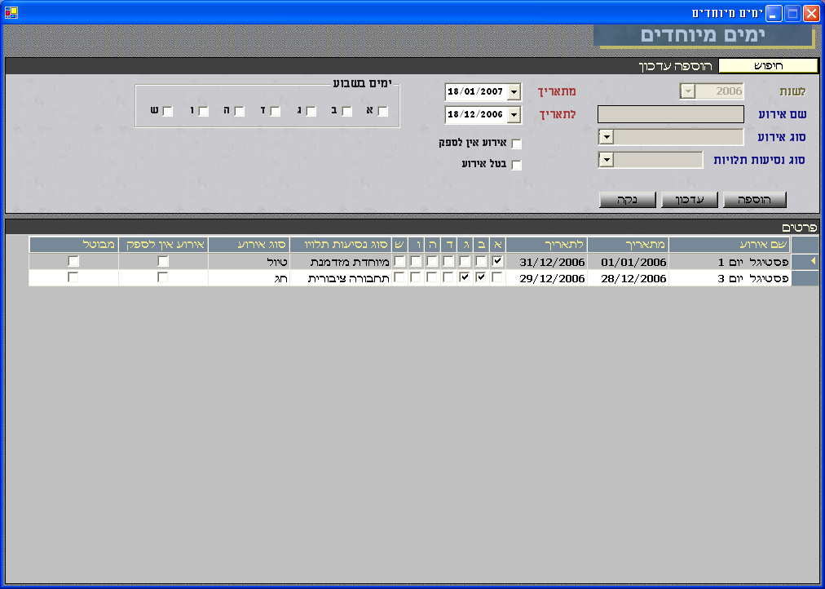
תסריט 2.2.2.1 – הוספת אירוע/יום מיוחד
1- הכנסת פרטי אירוע/יום מיוחד
2- לחיצה על "הוספה"
תוצאה: הוספת האירוע/יום מיוחד לרשימה.

Slide 10
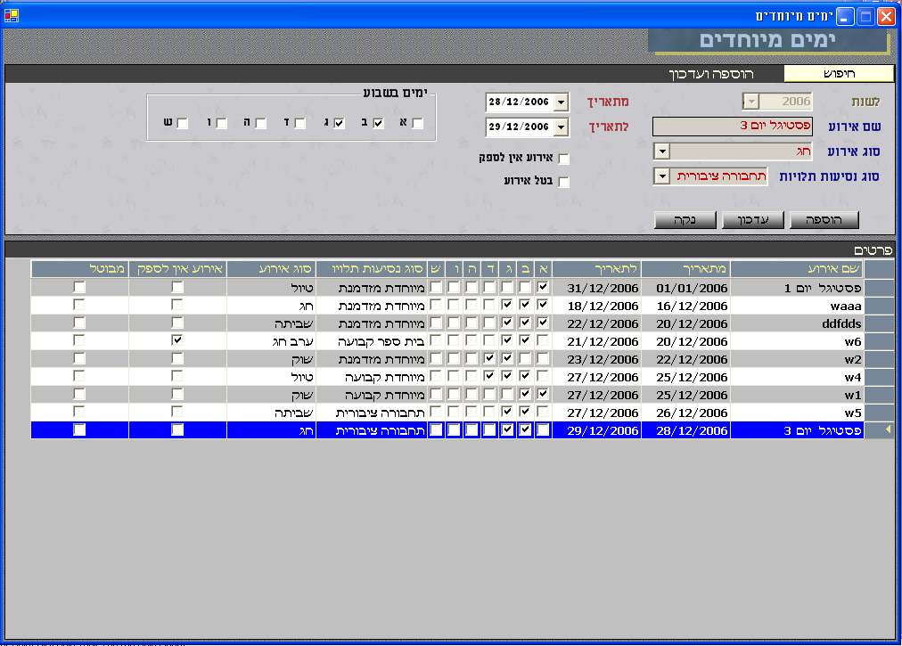
תסריט 2.2.2.1.1 – עדכון אירוע/יום מיוחד
3- לחיצה על "עדכון"
2- עדכון פרטים
1- בחירת האירוע/יום מיוחד מהרשימה
תוצאה: עדכון פרטי האירוע/יום מיוחד ברשימה.

Slide 11
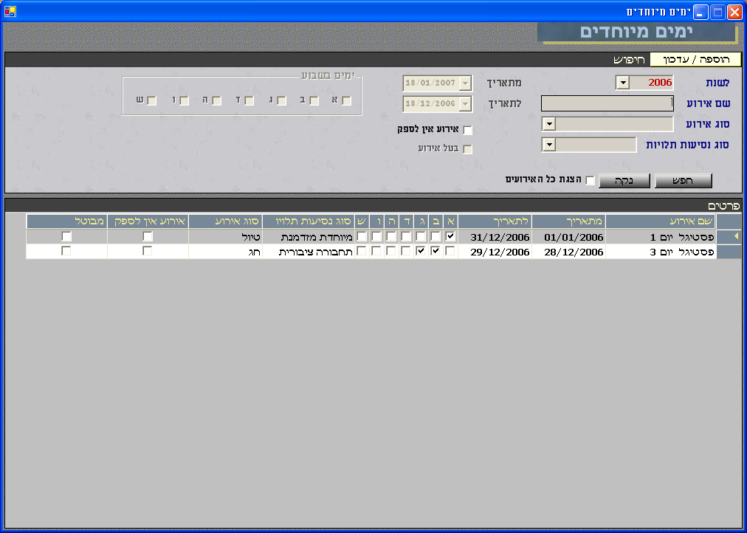
תסריט 2.2.2.2 – חיפוש אירוע/יום מיוחד
1- בחירת פרטי אירוע/יום מיוחד
2- לחיצה על "חפש"
תוצאה: הצגת רשימה של כל האירועים/ימים מיוחדים שתואמים את קטגוריות החיפוש.

Slide 12
תסריט 2.2.2.2.1 – הצגת כל האירועים/ימים מיוחדים
1- בחירת פרטי אירוע/יום מיוחד
2- סימון "הצגת כל האירועים"
3- לחיצה על "חפש"
תוצאה: הצגת רשימה של כל האירועים/ימים מיוחדים שתואמים את קטגוריות החיפוש, כולל תוצאות מהעבר.

Slide 13
תסריט 2.2.2.2.1 – ניקוי שדות אירועים/ימים מיוחדים
1- לחיצה על "נקה"
תוצאה: ניקוי כל השדות בחלון.

Slide 14
תסריט 2.2.3 – לוחות שנה
לחיצה כפולה על
"לוחות שנה"
תוצאה: פתיחת חלון "הוספה ועדכון קבוצות אירועים"

Slide 15
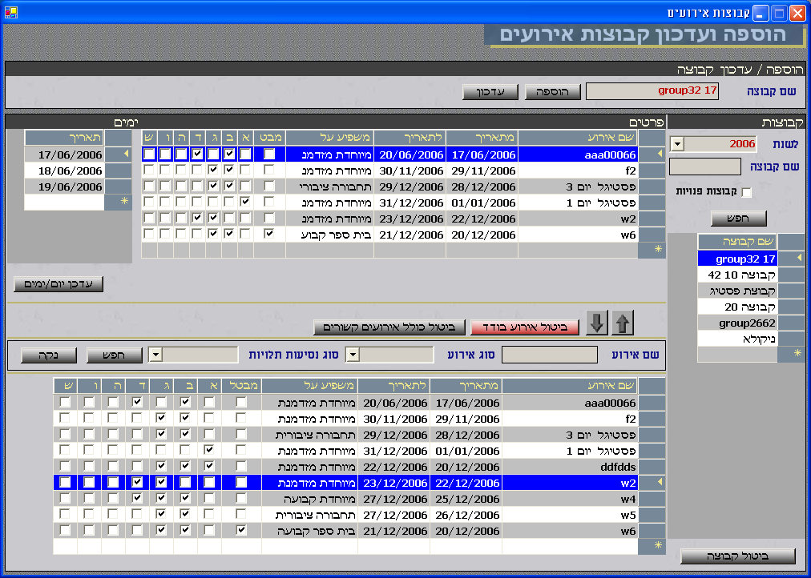
תסריט 2.2.3.1 – הוספת קבוצת אירועים
2- לחיצה על "הוספה"
1- הכנסת שם קבוצה
תוצאה: הוספת קבוצת אירועים חדשה למערכת (ברשימת הקבוצות הפנויות – חיפוש קבוצות פנויות).

Slide 16
תסריט 2.2.3.2 – עדכון קבוצת אירועים
3- לחיצה על "עדכון"
2- עדכון שם קבוצה
1- בחירת הקבוצה
תוצאה: עדכון שם קבוצת האירועים הנבחרת.

Slide 17
תסריט 2.2.3.3 – חיפוש קבוצת אירועים
1- הכנסת פרטי החיפוש
2- לחיצה על "חפש"
תוצאה: הצגת הקבוצות שתואמות את פרטי החיפוש ברשימת הקבוצות.

Slide 18
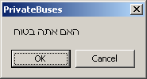
תסריט 2.2.3.4 – ביטול קבוצת אירועים
3- לחיצה על OK לאישור המחיקה
1- בחירת קבוצה
2- לחיצה על "ביטול קבוצה"
תוצאה: ביטול הקבוצה מבלי לבטל את האירועים הקשורים בה.

Slide 19
תסריט 2.2.3.5 – ביטול קבוצת אירועים + אירועים קשורים
3- לחיצה על OK לאישור המחיקה
1- בחירת קבוצה
2- לחיצה על "ביטול כולל אירועים קשורים"
תוצאה: ביטול הקבוצה וכל האירועים הקשורים בה מהמערכת.

Slide 20
תסריט 2.2.3.6 – הוספת אירוע לקבוצת אירועים
3- לחיצה על חץ למעלה
1- בחירת קבוצה
2- בחירת אירוע להוספה
תוצאה: הוספת האירוע לקבוצה, והצגתו ברשימת הפרטים.

Slide 21
תסריט 2.2.3.7 – הסרת אירוע מקבוצת אירועים
2- בחירת אירוע להסרה
3- לחיצה על חץ למטה
1- בחירת קבוצה
תוצאה: הסרת האירוע מפרטי הקבוצה, ומחיקתו מרשימת הפרטים.

Slide 22
תסריט 2.2.3.8 – הסרת אירוע מקבוצת אירועים
2- בחירת אירוע להסרה
3- לחיצה על חץ למטה
1- בחירת קבוצה
תוצאה: הסרת האירוע מפרטי הקבוצה, ומחיקתו מרשימת הפרטים.

Slide 23
תסריט 2.2.3.9 – ביטול אירוע בודד
2- בחירת אירוע לביטול
3- לחיצה על "ביטול אירוע בודד"
1- בחירת קבוצה
תוצאה: הסרת האירוע ממכל הקבוצות להון הוא קשור, והסרתו מהמערכת.

Slide 24
תסריט 2.2.3.10 – עדכון ימים לאירוע בקבוצה
3- עדכון/מחיקת יום
2- בחירת אירוע לביטול
4- לחיצה על "עדכן יום/ימים"
1- בחירת קבוצה
תוצאה: עדכון פרטי היום באירוע הנבחר.

Slide 25
תסריט 2.2.3.11 – חיפוש אירוע
2- לחיצה על "חפש"
1- בחירת פרטי אירוע
תוצאה: הצגת האירועים המתאימים לקטגוריות החיפוש ברשימת הארועים.

Slide 26
תסריט 2.2.3.12 – ניקוי שדות חיפוש אירוע
2- לחיצה על "נקה"
תוצאה: ניקוי השדות של חיפוש אירוע.

